Slide 1

KỸ NĂNG LẬP KẾ HOẠCH

Slide 2


Các công cụ sử dụng trong lập kế hoạch
Phân tích bối cảnh bằng
Ma trận SWOT
Phân tích vấn đề bằng sơ đồ xương cá

Slide 3
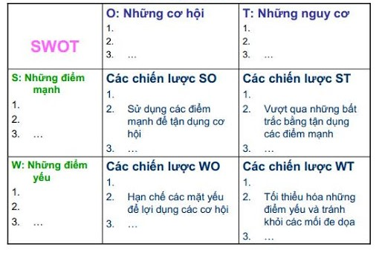
Sử dụng công cụ SWOT
Yếu tố bên ngoài
Yếu tố bên trong

Slide 4
Chú ý trong phân tích SWOT
1
Phải cụ thể, tránh dùng từ chung chung như: một số, phần lớn ➔ tỷ lệ cụ thể
2
Không nhầm lẫn: cơ hội- điểm mạnh, thách thức- điểm yếu
3
Phân tích đầy đủ các yếu tố cơ bản

Slide 5




















Yêu cầu xác định mục tiêu
Cụ thể, dễ hiểu
(Cái gì…)
Đo lường được
(bao nhiêu, đến đâu…)
Có thời hạn phù hợp
Một mục tiêu chuẩn (SMART)
Có thể
đạt được
(vừa sức)
Thực tế,
có định hướng kết quả

Slide 6

ỨNG DỤNG KHOA HỌC DỰ BÁO TRONG XÁC ĐỊNH MỘT SỐ MỤC TIÊU GIÁO DỤC
Năm học | 2017-2018 | 2018-2019 | 2019-2020 | 2020-2021 | 2021-2022
Tỷ lệ HS Khá, giỏi (%) | 65,3 | 62,7 | 68,9 | 71,2 | 69,3
Tỷ lệ HS TB(%) | 34,0 | 36,5 | 30,6 | 26,6 | 29,8
Tỷ lệ HS Yếu, kém (%) | 0,7 | 0,8 | 1,5 | 1,2 | 0.9
​
​
TỶ LỆ HS Xếp loại khá, giỏi NH 2022-2023 = 69,3 + 1,0 *1= 70,3 (%)
TỶ LỆ HS XL TB = 29,8 – 1,05*1 = 28,75 (%)
Ghi chú: Chuỗi thời gian càng dài thì sai số dự báo càng thấp
L là tầm xa dự báo
Là giá trị dự báo

Slide 7

Tầng bậc mục tiêu
1
2
3
1.1
1.2
1.2.1
1.2.2
1.2.3
1.2.4

Slide 8
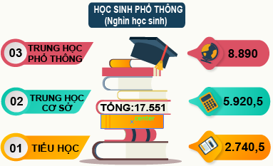
Chỉ số thực hiện trong kế hoạch giáo dục nhà trường
Chỉ số là những tuyên bố rõ ràng về cách thức đo đạc những thành quả đạt đựợc trong việc thực hiện kế hoạch
Có thể phân chia các chỉ số thực hiện thành hai nhóm: nhóm các chỉ số định tính và nhóm các chỉ số định lượng
Nhóm chỉ số định tính được dùng để đo đạc các thay đổi về trạng thái, điều kiện, hoàn cảnh…..khó có thể đo đạc được bằng con số nào đó.

Slide 9
HOẠCH ĐỊNH THỜI GIAN VÀ TIẾN ĐỘ
9
Phân tích cấu trúc
công việc
Quan hệ giữa các công việc
và các yêu cầu
Ước tính thời gian
bắt đầu và kết thức
Cấu trúc công việc – WBS | Thời hạn | Điều chỉnh
Hoạt động A | Tuần 2 – Tuần 5
Hoạt động B | Tuần 1 – Tuần 4
Hoạt động C | Tuần 2 – Tuần 3
Hoạt động D | Tuần 4 – Tuần 5
…

Slide 10
NHÓM CÔNG VIỆC VÀ ĐIỀU CHỈNH
Cấu trúc công việc – WBS | T1 | T2 | T3 | T4 | T5
Hoạt động A
Hoạt động B
Hoạt động C
Hoạt động D
…
Cấu trúc công việc – WBS | Thời hạn | Điều chỉnh
Hoạt động A | Tuần 2 – Tuần 5
Hoạt động B | Tuần 1 – Tuần 4
Hoạt động C | Tuần 2 – Tuần 3
Hoạt động D | Tuần 4 – Tuần 5
…

Slide 11

XÂY DỰNG CHƯƠNG TRÌNH HÀNH ĐỘNG
Xác định công việc cụ thể, rõ ràng gắn với yêu cầu thực hiện mục tiêu
Xác định nguồn lực (Thời gian, con người, tài chính, vật chất, thông tin)
Lựa chọn giải pháp/ biện pháp

Slide 12
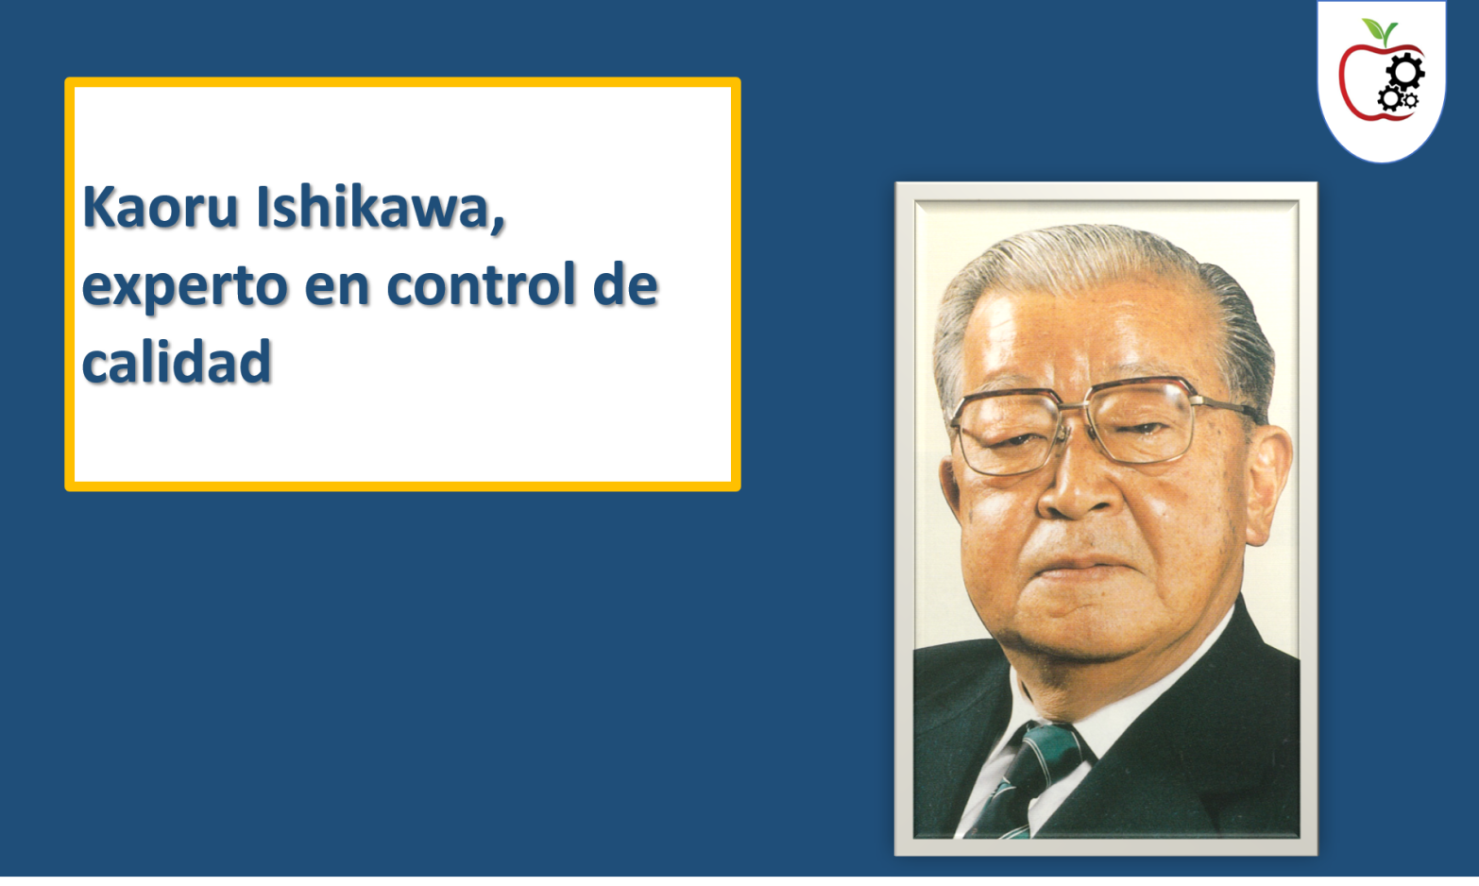
Sơ đồ Xương cá
(Cause-and-Effect, Fishbone, Ishikawa)
Sơ đồ Xương cá còn gọi là Sơ đồ Nguyên nhân-Kết quả
Là Sơ đồ cho biết mối liên hệ giữa một vấn đề và những nguyên nhân có thể của nó
Do Ông Ishikawa (Nhật Bản) sáng tạo ra
Sử dụng cho nhóm sáng tạo trong giải quyết vấn đề

Slide 13
Sơ đồ Xương cá
(Cause-and-Effect, Fishbone, Ishikawa)
- Tạo điều kiện thuận lợi giải quyết vấn đề từ triệu chứng, nguyên nhân đến giải pháp.
- Đây là công cụ đặc biệt quan trọng khi sáng tạo trong phân tích cải tiến chất lượng, thực hiện hành động khắc phục phòng ngừa.

Slide 14
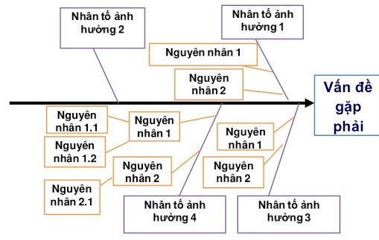
Sơ đồ Xương cá
- Các vấn đề giải quyết gọi là kết quả;
- Các yếu tố ảnh hưởng được xem là nguyên nhân.

Slide 15
Cách thiết lập Sơ đồ Xương cá
Thủ tục
Ghi phát biểu vấn đề vào hộp vấn đề
Động não và liệt kê các nhóm yếu tố chính có liên quan đến vấn đề
Trong mỗi nhóm yếu tố chính lại liệt kê chi tiết hơn
Xem xét để tìm nguyên nhân khả dĩ

Slide 16
Cách sử dụng Sơ đồ Xương cá
Con người
Cách làm việc
?
Vấn đề
Môi trường
?
?
Công nghệ

Slide 17
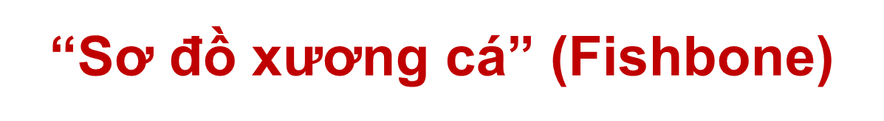
Khi đã xác định nguyên nhân gốc, nên kiểm chứng lại bằng câu hỏi
Nếu giải quyết triệt để nguyên nhân đó thì còn xảy ra sai lỗi không?
Nếu câu trả lời là không thì vấn đề xác định là chính xác

Slide 18
Ví dụ
Nguồn điện
Bóng đèn
Điện bị cắt
Không có điện trong ổ cắm
Bão
Lỏng
Cháy
Không vừa
Hư máy phát điện
Hóa đơn chưa thanh toán
Cũ
Chưa bật công tắc
Bể
Mất
Bị đánh cắp
Đèn không hoạt động
Dây chạm mạch
Chưa cắm điện
Dây bị cắt
Công tắc bị bể
Thiếu công tắc
Không tiếp xúc
Lau chùi bất cẩn
Chó gặm
Mòn
Không vừa cầu chì
Bị phá
Đèn bàn
Ổ cắm/cáp

Slide 19
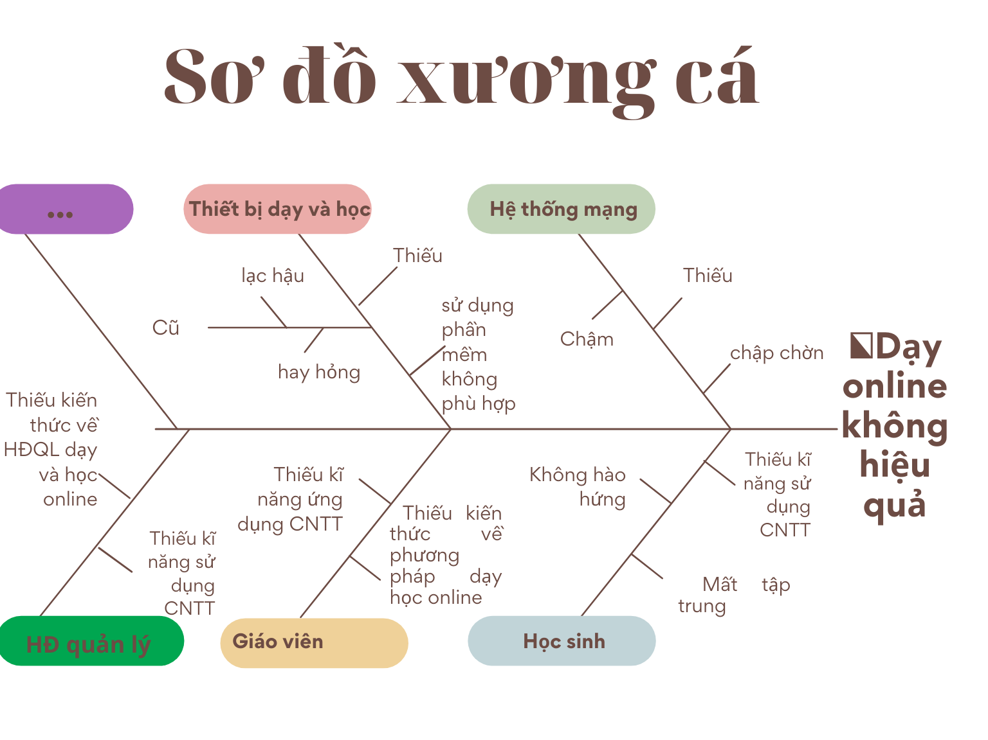

Slide 20
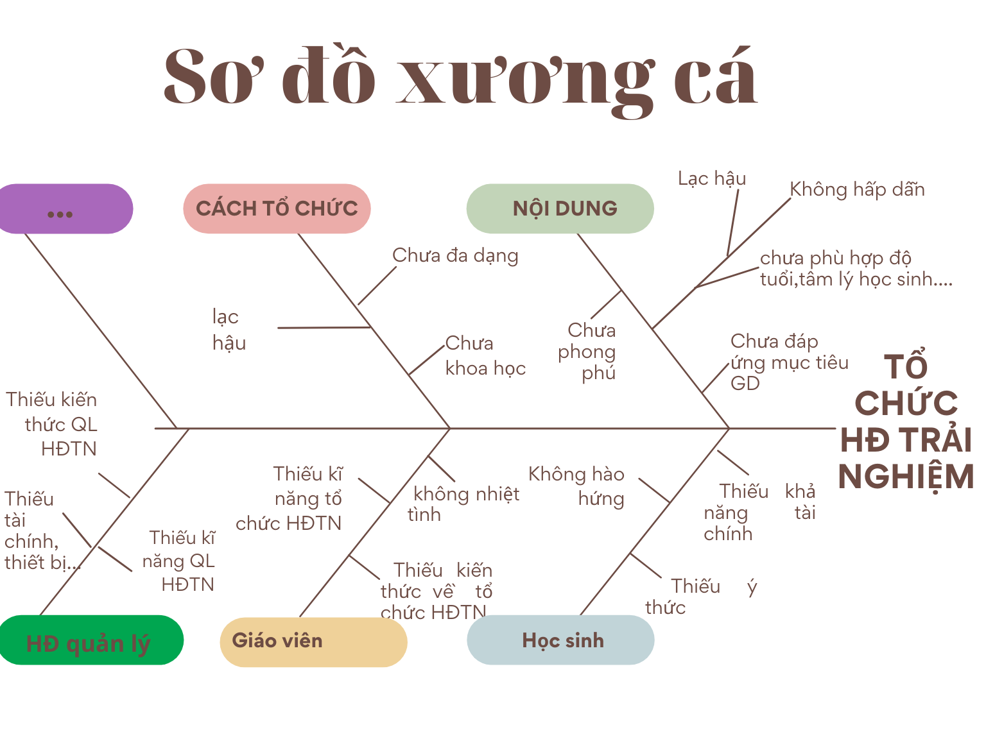
TỔ CHỨC HĐTN CHƯA HIỆU QUẢ

Slide 21
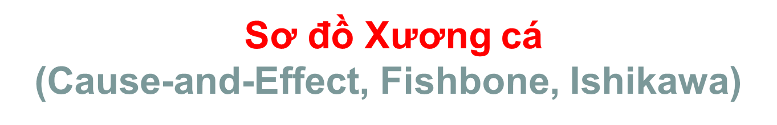
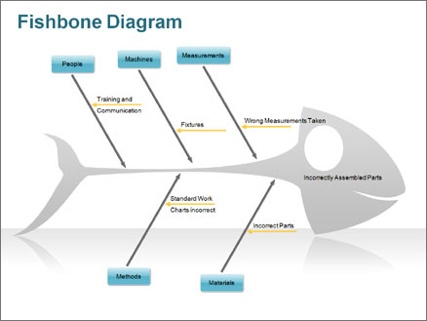
Sơ đồ Xương cá được áp dụng phổ biến trong nhiều lĩnh vực quản lý khác nhau vì tính hữu dụng của nó
Việc phân tích theo sơ đồ cho ra một bức tranh toàn cảnh về các nguyên nhân của vấn đề/ giải pháp khả dĩ cho vấn đề đó

Slide 22
Sử dụng “Sơ đồ xương cá” (Fishbone)
Nguyên nhân xác định qua Sơ đồ xương cá chỉ là nguyên nhân giả định, cần sử dụng phương pháp TAM HIỆN để xác định nguyên nhân thực của vấn đề
Hiện vật
Hiện trường
Hiện thực

Slide 23
Xác định các giải pháp trong thực hiện kế hoạch giáo dục nhà trường
Giải pháp hướng đến thực hiện mục tiêu
Tập trung khắc phục điểm yếu, dựa trên phân tích nguyên nhân
Sử dụng công cụ là sơ đồ xương cá phân tích nguyên nhân để tìm giải pháp phù hợp

Slide 24
Các yếu tố ảnh hưởng đến lập kế hoạch
Yếu tố ảnh hưởng
Yếu tố chủ quan
Trình độ, năng lực…của người lập KH
Tâm lý của người lập kế hoạch
Yếu tố khách quan
Định hướng của cấp trên
Hệ thống văn bản hướng dẫn
Sự ủng hộ
Nguồn lực

Slide 25
Quy trình tổ chức triển khai thực hiện kế hoạch giáo dục nhà trường
Phổ biến quản triệt kế hoạch
Phân công, giao nhiệm vụ, trách nhiệm cụ thể cho bộ phận, cá nhân
XD lộ trình thực hiện từng năm dựa vào chương trình hành động
Tổ chức, chỉ đạo thực hiện kế hoạch
Kiểm tra đánh giá kết quả
Điều chỉnh, bổ sung kế hoạch cho phù hợp với bối cảnh theo các mốc thời gian phù hợp

